Slide 1
L'apprendimento cooperativo è un metodo di insegnamento/apprendimento che utilizza i piccoli gruppi attraverso i quali è possibile migliorare sia gli apprendimenti che le relazioni sociali. Questa procedura è molto usata tra i docenti della scuola PRIMARIA anche per l'inclusione degli alunni con bisogni educativi speciali. Nell’ambito del laboratorio il docente progetti un intervento didattico multidisciplinare atto a promuovere nella sua classe gruppi cooperativi alla presenza di alunni con disabilità.

Slide 2
A spasso nel tempo, piccoli studiosi cooperano: «Il misterioso mondo degli antichi Egizi»

Slide 3
Destinatari: tutti gli alunni della classe 4° di Scuola Primaria

Slide 4
MOTIVAZIONE
Gli alunni al termine del percorso costruiranno un lapbook che raccoglierà i passaggi significativi e i nuclei tematici rilevanti del percorso svolto.
A partire dall’analisi storico-geografica gli alunni saranno guidati attraverso un viaggio che permetterà di sperimentare costruendo piccoli manufatti, analizzare aspetti di vita degli antichi Egizi. Ho preferito il lavoro di gruppo affinché i ragazzi progettassero da zero il lapbook e possano aiutarsi e confrontarsi nella costruzione dei template e nella sintesi dei contenuti. Si chiede di lavorare insieme per scoprire come sono nate le antiche civiltà, come
si è evoluto l’uomo, come è cambiato nel corso della storia: dai primi insediamenti
alla edificazione di città e monumenti, ecc. Tutto ciò servirà per capire come si è
evoluto l’uomo e quindi trovare le origini della nostra società.

Slide 5
SITUAZIONE DI PARTENZA (VALUTAZIONE DIAGNOSTICA)
Intervenire in maniera pertinente rispettando il proprio turno.
Comprendere ed elaborare semplici testi in lingua italiana
Muoversi nello spazio e nel tempo utilizzando mappe e linea del tempo.
Conoscere gli elementi essenziali della matematica e della geometria.
Conoscere le caratteristiche principali del mondo vegetale.
Utilizzare strumenti diversi per sviluppare un progetto creativo.
Ascoltare brani della civiltà Egizia

Slide 6
QUANDO
Si tratta di un intervento didattico sviluppato nel periodo che va da Gennaio ad Aprile.
DOVE
Negli spazi della scuola interni ed esterni della scuola.

Slide 7
COMPETENZE CHIAVE E TRAGUARDI PER LO SVILUPPO DELLA COMPETENZA
Usare la linea del tempo per organizzare informazioni, conoscenze, periodi, individuare successioni, contemporaneità
Riconoscere ed esplorare le tracce storiche presenti nel territorio
Organizzare le informazioni e le conoscenze
Individuare trasformazioni nel paesaggio naturale ed antropico
Orientarsi nello spazio fisico e rappresentato
Utilizzare con dimestichezza le più comuni tecnologie, individuando le soluzioni potenzialmente utili ad un dato contesto applicativo, a partire dall’attività di studio
Assumere e portare a termine compiti e iniziative
Pianificare e organizzare il proprio lavoro; realizzare semplici progetti

Slide 8
OBIETTIVI FORMATIVI
Ascoltare e comprendere le diverse comunicazioni degli insegnanti e dei compagni
Leggere diverse tipologie di testo mostrando di riconoscere le caratteristiche che li contraddistinguono
Comprendere il contenuto di varie tipologie di testo e utilizzare semplici strategie di sintesi
Produrre da solo/in gruppo testi adeguando le forme espressive al destinatario e al contesto
Riconoscere e denominare vocaboli e strutture linguistiche relativi agli ambiti trattati.
Rilevare diversità culturali in relazione alle abitudini di vita.
Costruire semplici manufatti secondo istruzioni date.
Collocare nello spazio e nel tempo le civiltà e individuare le caratteristiche dell’ambiente fisico che le accomunano.
Saper costruire mappe concettuali con le informazioni ricavate
Utilizzare fonti diverse per elaborare rappresentazioni analitiche e sintetiche delle civiltà.
Descrivere ciò che si vede in un’opera sia antica che moderna.
Riprodurre, in forma grafico-pittorica e manipolativa, elementi di interesse personale inerenti le civiltà studiate.

Slide 9
OBIETTIVI SPECIFICI D’APPRENDIMENTO
Gestire le relazioni tra coetanei.
Utilizzare fonti di diverso tipo per ricavare informazioni.
Rielaborare gli argomenti studiati utilizzando il lessico specifico.
Collocare nello spazio la civiltà degli Egizi e individuare le caratteristiche dell’ambiente fisico.
Conoscere ed ordinare a livello cronologico la storia della civiltà Egizia.
Individuare gli elementi che caratterizzano la formazione e lo sviluppo della società Egizia (acqua, sviluppo agricolo, ingegneria idraulica).
Conoscere l’organizzazione sociale, il governo, la religione della civiltà Egizia.
Rappresentare e riprodurre alcuni aspetti della civiltà Egizia con attività grafico-pittoriche.
Rielaborare le informazioni acquisite con l’uso del computer.

Slide 10
SCELTE METODOLOGICHE
Lezioni frontali
Lettura, comprensione orale e scritta di testi storici e immagini.
Ricerca bibliografica attingendo da fonti diverse (libri-web).
Confronto sugli argomenti
Lavoro in piccoli gruppi o collettivo.
Interpretazione di dati e stesura dei contenuti.
Attività laboratoriali e interdisciplinari.
Cooperative Learning.

Slide 11
MATERIALI E STRUMENTI
Libri di testo.
Ricerche su Internet.
Filmati – documentari.
Uso della LIM.
Uso di Computer.
Mappe, carte, immagini e fotografie.
Testi, schede e disegni.
Colori, carta, colla, forbici, stecche, corde, palloncini, tempera, stoffa, pastelli materiale riciclabile…
Linea del tempo.

Slide 12
CON CHE COSA
Con i testi e la ricerca su internet si procede con lo studio della civiltà egizia dal punto di vista storico-geografico, con particolari riferimenti agli aspetti: economico, politico, religioso e sociale che caratterizzano la civiltà.
Con il materiale di facile consumo si provvederà alla costruzione dei manufatti.
Con la LIM e il computer si provvederà all’ascolto e memorizzazione delle canzoni.
Con l’organizzazione dei materiali e strutturazione si procederà con la realizzazione del cartellone murale e del lapbook in gruppo.
SITUAZIONE DI ARRIVO
Al termine delle attività inerenti all’unità di apprendimento, le insegnanti sottolineano la validità del percorso intrapreso per la quasi totalità degli alunni, sia dal punto di vista degli apprendimenti che dello sviluppo delle competenze sociali e relazionali.

Slide 13
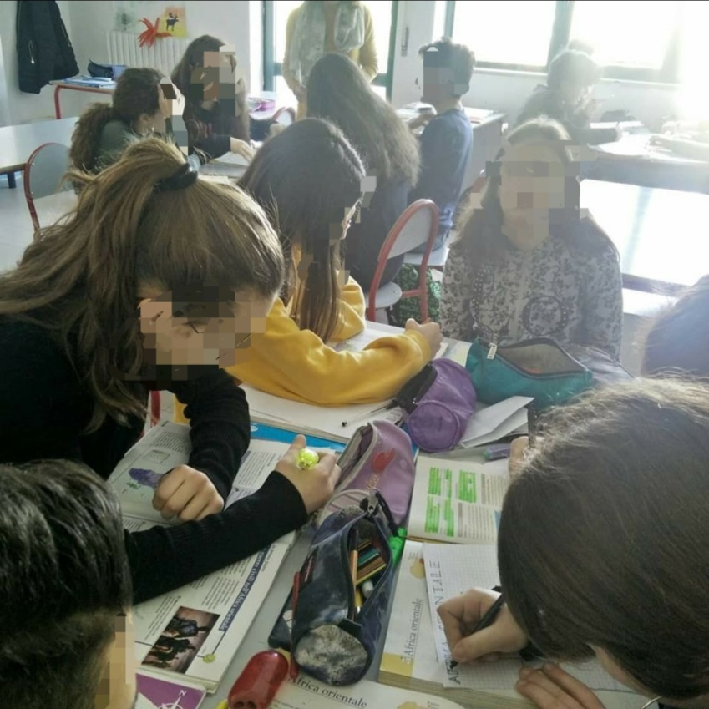
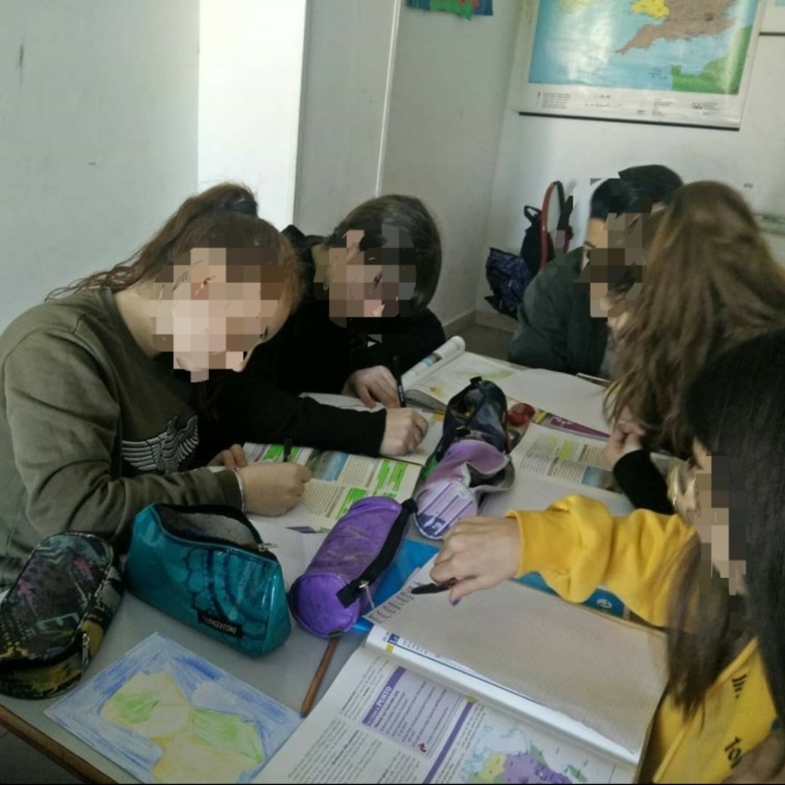
ATTIVITÀ
Conoscenza, discussione e formulazione di ipotesi sulla comparsa della civiltà Egizia e relative all’evoluzione della civiltà.

Slide 14
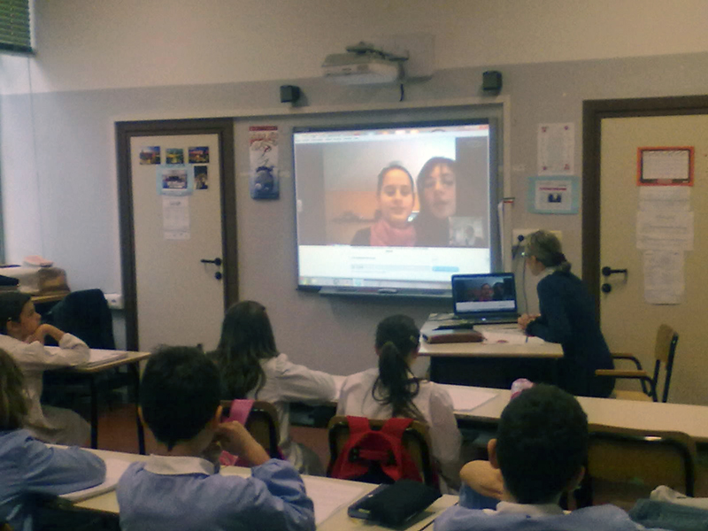
ATTIVITÀ
Visione di un documentario, discussione e sintesi dei
contenuti salienti con
tecniche varie (questionari, domande a
scelta multipla,..)

Slide 15
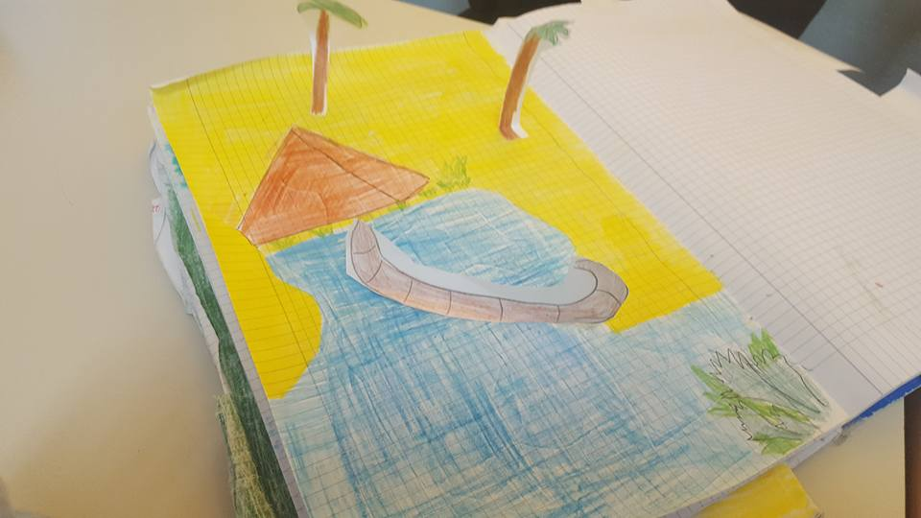
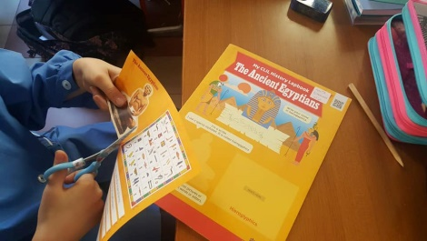
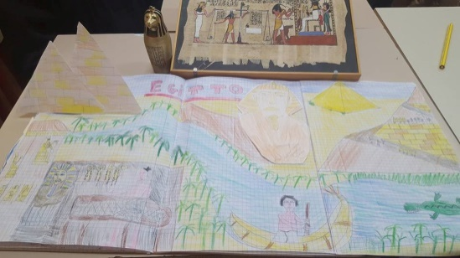
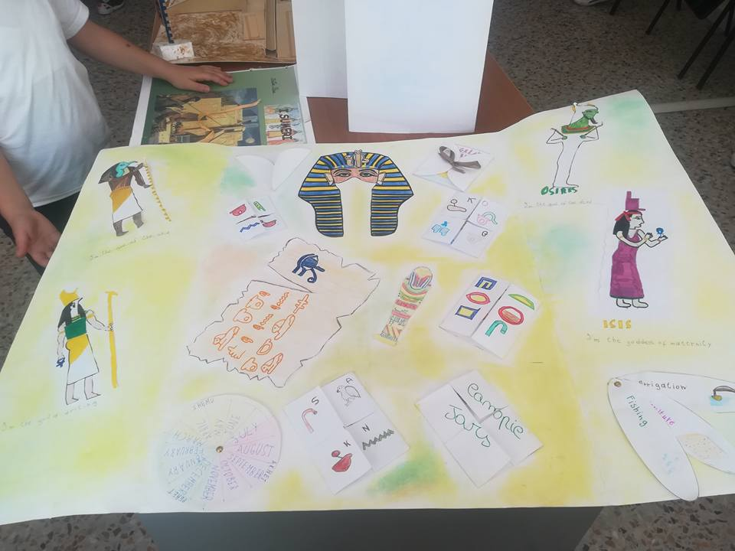
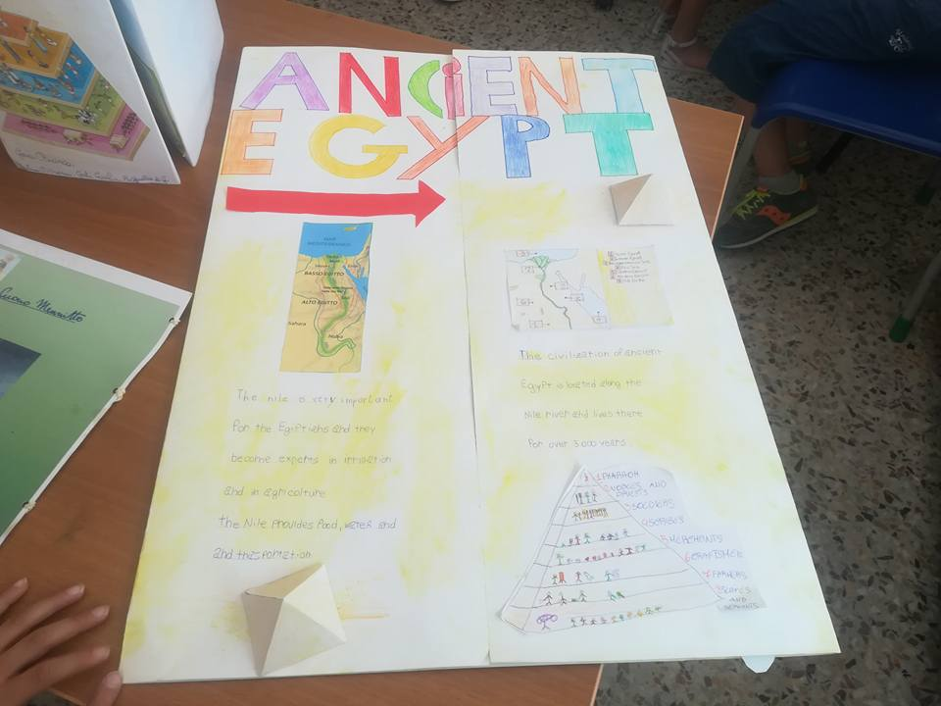
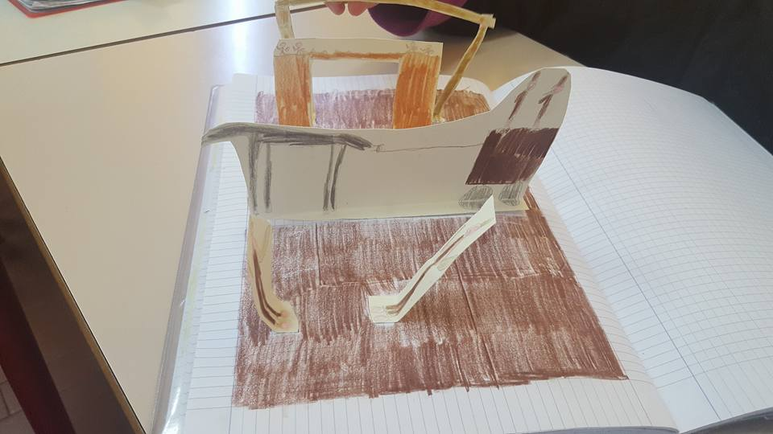
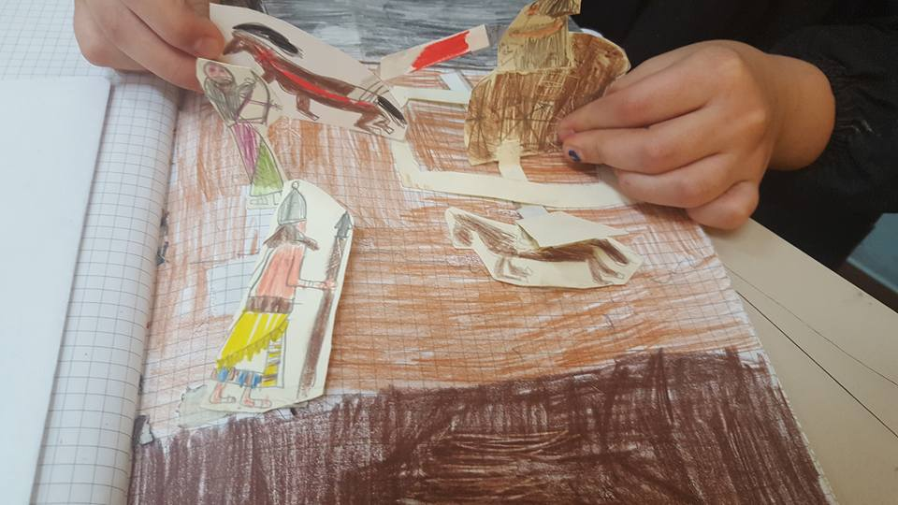
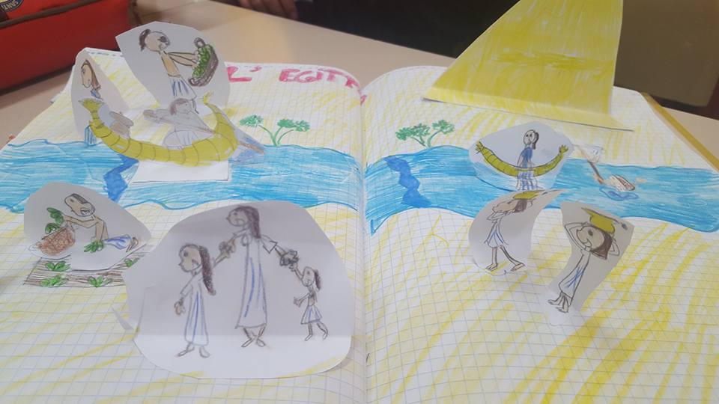
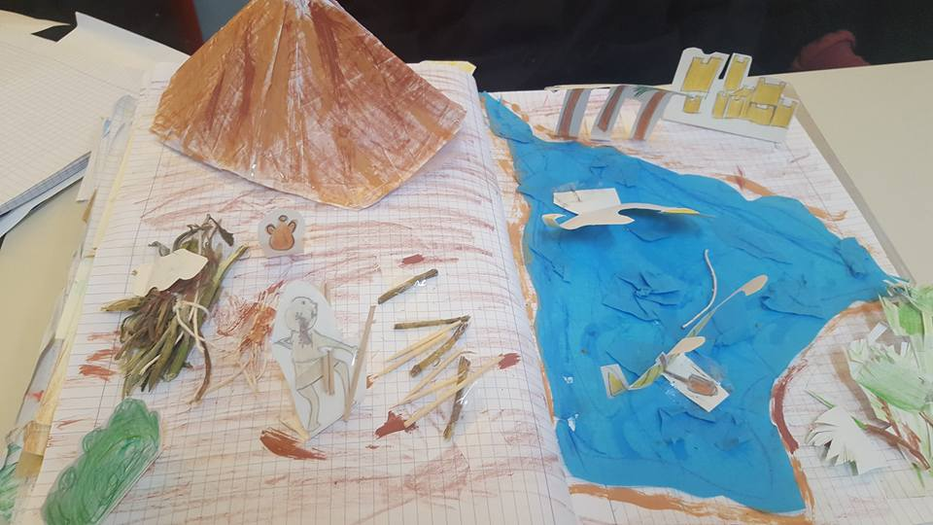
ATTIVITÀ
Assemblaggio dei lavori individuali per costruire i Lapbook della Egitto

Slide 16
DOCUMENTAZIONE
Youtube
Come nasce: gli Egizi
L’Egitto a piccoli passi di Aude Gros De Beler
Antico Egitto: vita quotidiana di Neil Morris
Gli Egizi di Giunti Junior
Le piramidi egizie di Biard e Maruejol
Educational storia: i faraoni dell’antico egitto

Slide 17
VERIFICA E VALUTAZIONE
Titolo del percorso:
Nome | classe |  |  | Data
Griglia osservativa
Indicatori di competenza |  | SI | NO | Da rafforzare
Uso del lessico specifico
Organizzazione delle conoscenze per categorie
Confronto e individuazione di analogie e differenze
Capacità di lavorare in maniera autonoma, attiva e collaborativa da soli ed in gruppo
Capacità di gestione del tempo, dello spazio e degli strumenti
Acquisizione ed elaborazione degli argomenti trattati
Capacità di comunicare le conoscenze a livello verbale con modalità coinvolgenti
Precisione nella realizzazione di scritti, tabelle, disegni, manufatti

